Slide 1
Tips and tricks για την αύξηση
της οσφυοπυελικής σταθερότητας
Χαρίλαος Τσολάκης
Καθηγητής Σχολής Επιστήμης Φυσικής Αγωγής Αθλητισμού, ΕΚΠΑ Διευθυντής Προγράμματος Sports Excellence, Τμήμα Αθλητικής Αριστείας, Α' Ορθοπαιδική Χειρουργική Κλινική, ΕΚΠΑ

Slide 2
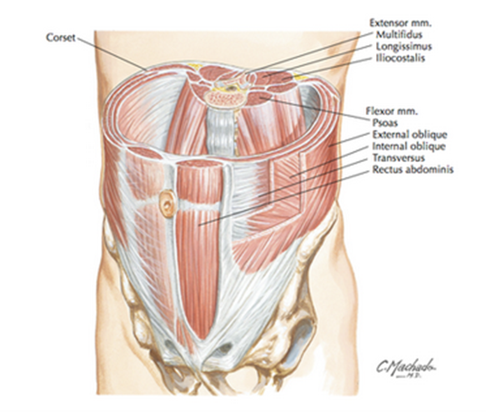
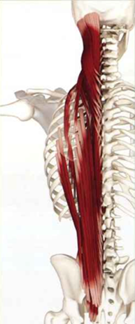
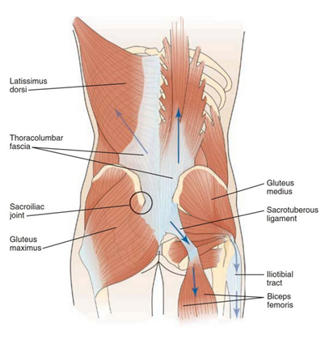
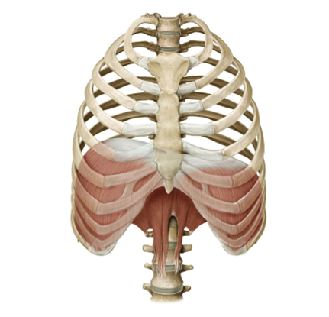
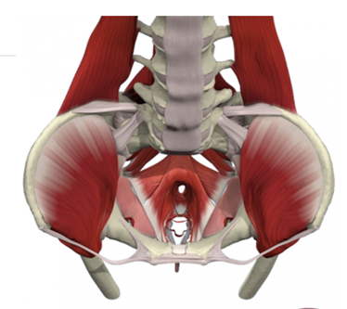
Η βελτίωση της οσφυοπυελικής σταθερότητας επιδιώκεται από τους αθλητές για τη βελτίωση της απόδοσης, ενώ πλέον συνταγογραφείται από τους ειδικούς της άσκησης και της υγείας κατά την εφαρμογή θεραπευτικών προγραμμάτων
Οσφυοπυελική σταθερότητα είναι ο κινητικός έλεγχος της απόδοσης του συμπλέγματος των μυών ισχίου, της πυέλου και της οσφυϊκής περιοχής.
Ειδικότερα, οι παρασπονδύλιοι μύες, οι μύς της πυέλου, των κοιλιακών και των ισχίων ενισχύουν την σταθεροποιητική δράση στην σπονδυλική στήλη, δρώντας προστατευτικά στα δομικά χαρακτηριστικά της σπονδυλικής στήλης (συνδέσμους και αρθρικούς θύλακες).

Slide 3
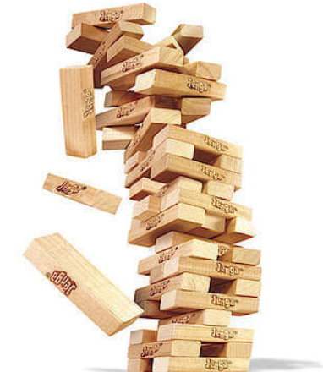
including improved efficiency with neurological recruitment patterns, improved motor unit synchronization, lowering neural inhibitory reflexes, and increasing nervous system activation.

Slide 4
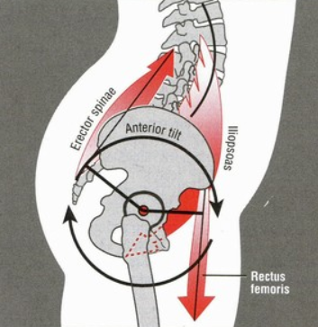
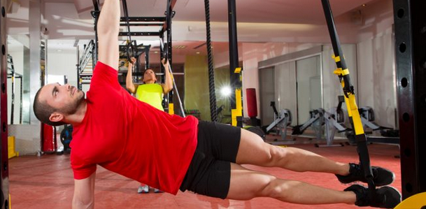
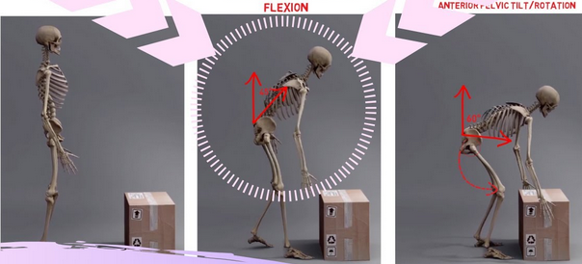
Η σταθερότητα του κορμού και η ισορροπία είναι κρίσιμός παράγοντας απόδοσης σε όλες τις αθλητικές δραστηριότητες, λόγω των τρισδιάστατων χαρακτηριστικών των αθλητικών κινήσεων
Η έλλειψη δύναμης σταθερότητας του κορμού, δημιουργεί κινητικές ασυμμετρίες, ανεπαρκή εφαρμογή τεχνικής και ανάπτυξη τραυματισμών

Slide 5
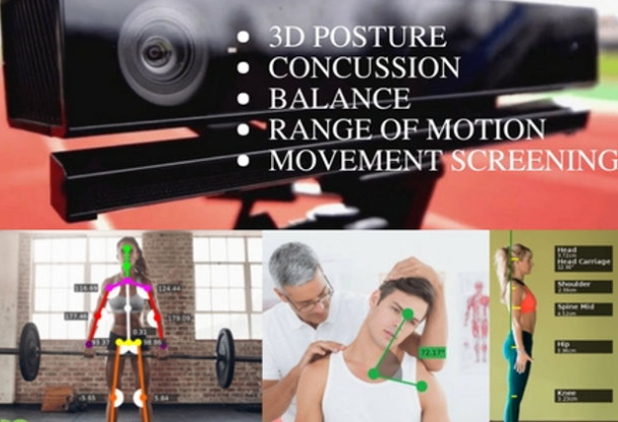
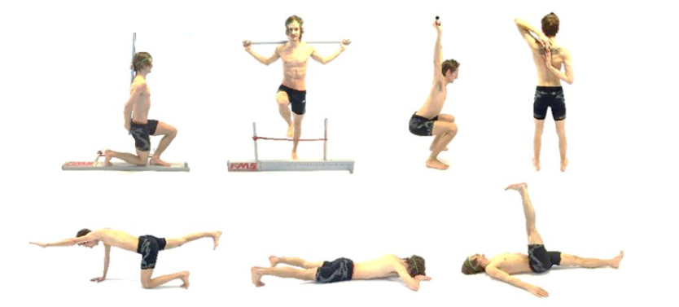
Δοκιμασίες ανίχνευσης για παιδιά, ενήλικες και αθλητές
Kinetisense

Slide 6
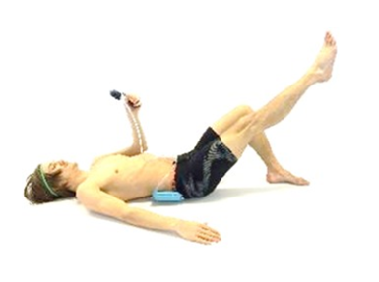
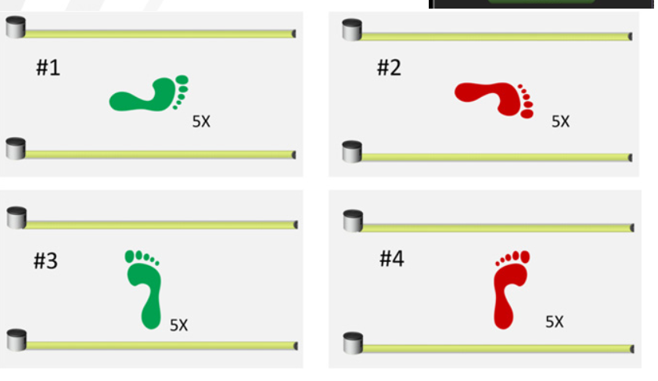
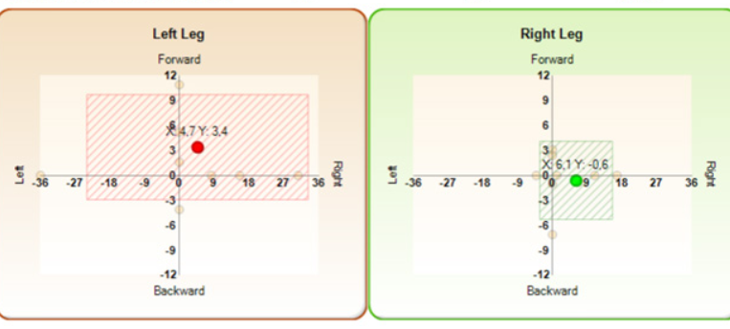
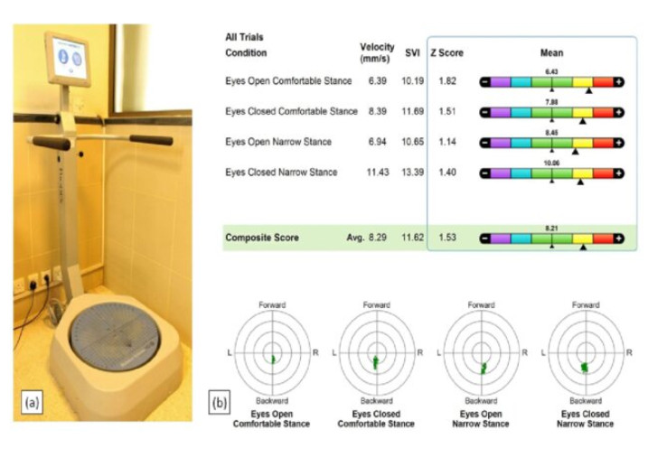
Drift protocol Optojump
Pressure Biofeedback unit
OCTOcore app
Biodex

Slide 7
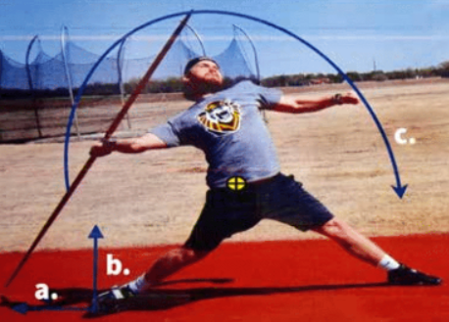
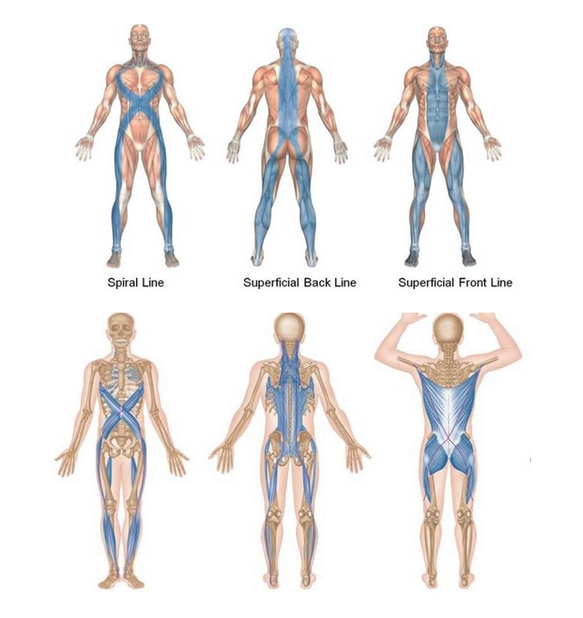
Επιστημονικές αλήθειες
Ο κορμός δεν αντιμετωπίζεται ως ξεχωριστό μέρος του σώματος
Βοηθά στην μεταφορά δυνάμεων, στην αποφόρτιση, στην κινητική ενίσχυση, στην αποφυγή τραυματισμών
Η άσκηση του κέντρου του σώματος/κορμού είναι συμπληρωματική διαδικασία

Slide 8
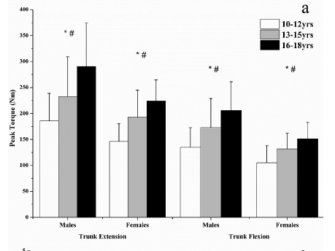
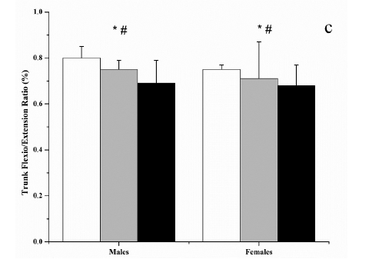
Conclusion The negative correlation coefficient between trunk extension/flexion and shoulder external/internal rotation indicates that the trunk extension mechanism helps for better internal rotation of the shoulder.
Μείωση κατά 30% της σταθερότητας του κορμού = 25% μεγαλύτερα φορτία στον ώμο

Slide 9
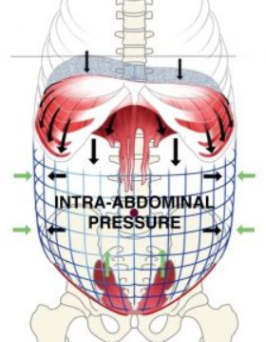
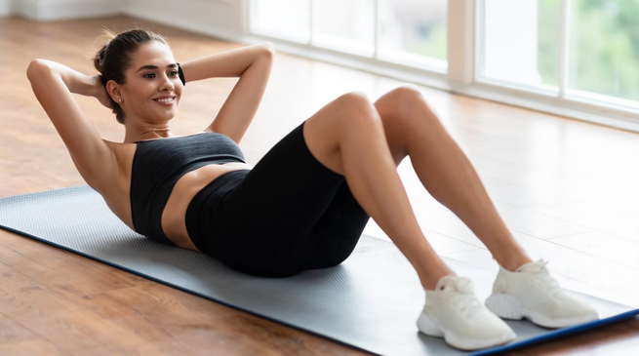
Προπόνηση δύναμης κορμού: κινήσεις της σπονδυλικής στήλης με αντίσταση οι οποίες συχνά εκτελούνται με μεμονωμένο τρόπο
Προπόνηση σταθεροποίησης του κορμού: κινήσεις της σπονδυλικής στήλης με αντίσταση, οι οποίες ενεργοποιούν ταυτόχρονα όλο τους μύς του οσφυοπυελικού συστήματος (κοιλιακοί, πολυσχιδείς, διάφραγμα, πύελος)
Η δύναμη του κορμού είναι προϋπόθεση για τη λειτουργική σταθερότητα του κορμού
Αναπτύσσω δυνάμεις και αντιστέκομαι σε δυνάμεις

Slide 10
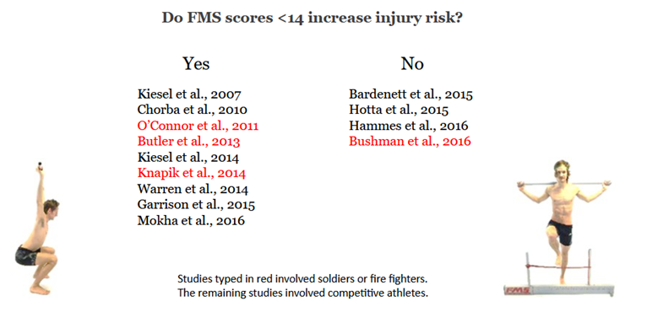
Υπάρχουν πολλές και διαφορετικές προσεγγίσεις για την προπόνηση ενδυνάμωσης του κορμού
Η εγκυρότητα και η αξιοπιστία των μελετών σχετικά με τη δύναμη του κορμού είναι μάλλον πτωχή
Δεν υπάρχουν επαρκείς πληροφορίες αιτιογενούς σχέσης σταθερότητας κορμού και αθλητικής απόδοσης
Η μειωμένη σταθερότητα του κορμού δεν είναι αποδεδειγμένος παράγοντας κινδύνου τραυματισμών
Η επαρκής δύναμη του κορμού δεν μειώνει τον χρόνο αποκατάσταση μετά από τραυματισμό.
Η ενδυνάμωση κορμού με στοχευμένες/απομονωμένες ασκήσεις δεν είναι κατάλληλη διαδικασία αποκατάστασης
Η προπόνηση του κορμού πρέπει να είναι εξατομικευμένη και σύμφωνα με τις ανάγκες των αθλητών
Σχεδιασμός προπονητικών προγραμμάτων

Slide 11
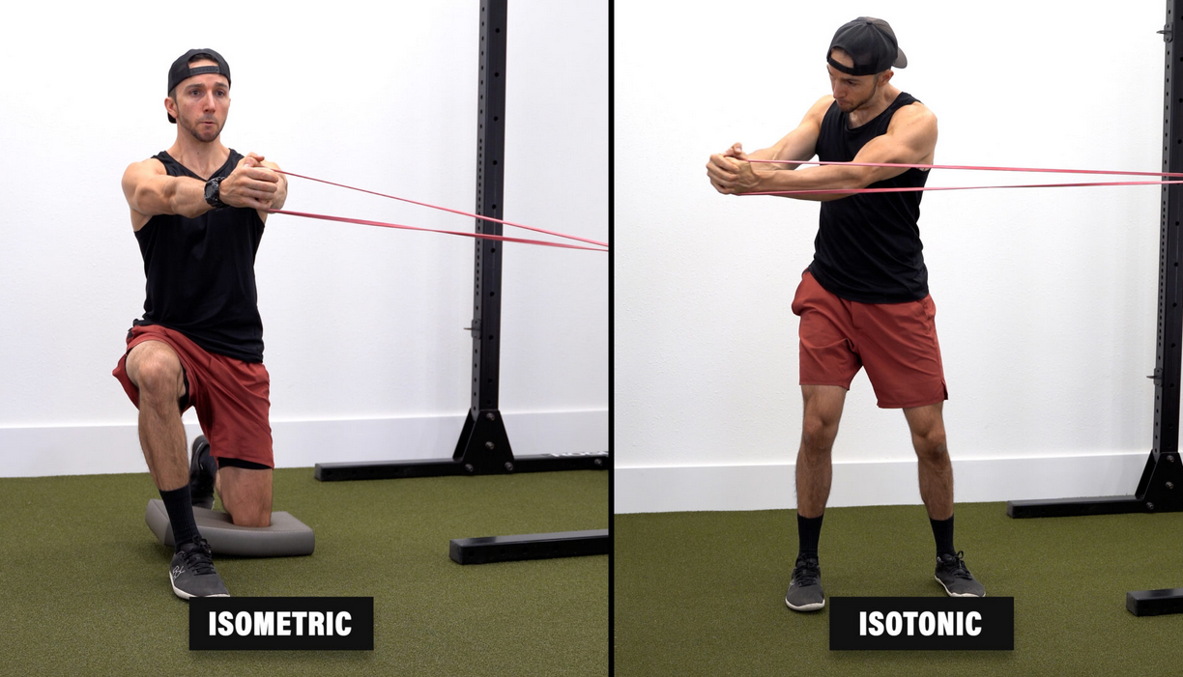
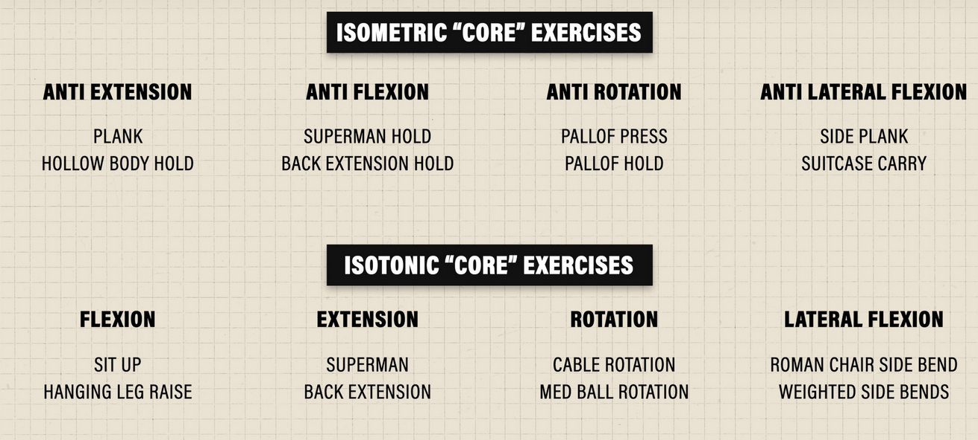
Προπόνηση κορμού

Slide 12
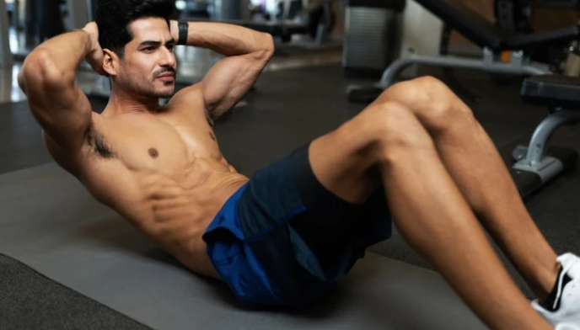
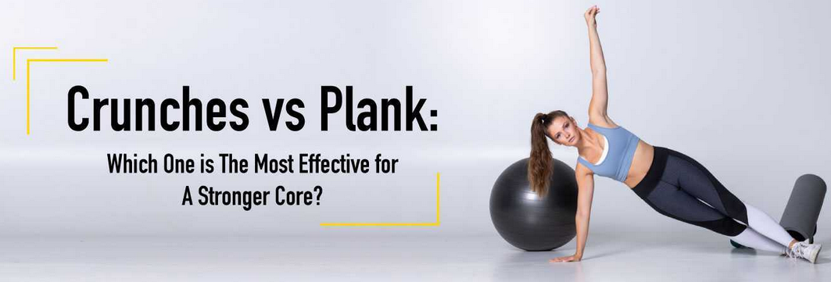
Planks
Crunches
Πολλοί μυς ταυτόχρονα
Περισσότερη ώρα σε σταθερή τάση
Ισομετρική σύσπαση με μεγαλύτερη ενεργοποίηση σε διάφορες θέσεις
Δύναμη/ισορροπία/αντοχή/
συντονισμό
Λιγότερο οξειδωτικό stress
Λιγότεροι τραυματισμοί
Προσομοίωση καθημερινών κινήσεων
Κινήσεις με αντιδραστικά χαρακτηριστικά
Απομονωμένες μυϊκές ομάδες
Εξειδικευμένες θέσεις και γωνίες
Μεγαλύτερη ένταση/λιγότερες φορές
Κάμψη/έκταση
Τι επιλέγουμε;

Slide 13
Το πρόβλημα: Η προπόνηση δύναμης στο γυμναστήριο μπορεί να αλλάξει την λειτουργική απόδοση στον αγώνα;
The training specificity literature has shown that the benefits of traditional resistance training for improving physical fitness is rarely transferred to sports performance (Li et al., 2019; Li, 2021).
Λειτουργική προπόνηση
8-12 εβδομάδες
Συμπληρωματικά στη προπόνηση ενδυνάμωσης
Χαρακτηριστικά αθλήματος/κίνησης
6-8 ασκήσεις
1-3 set/30-60 sec

Slide 14
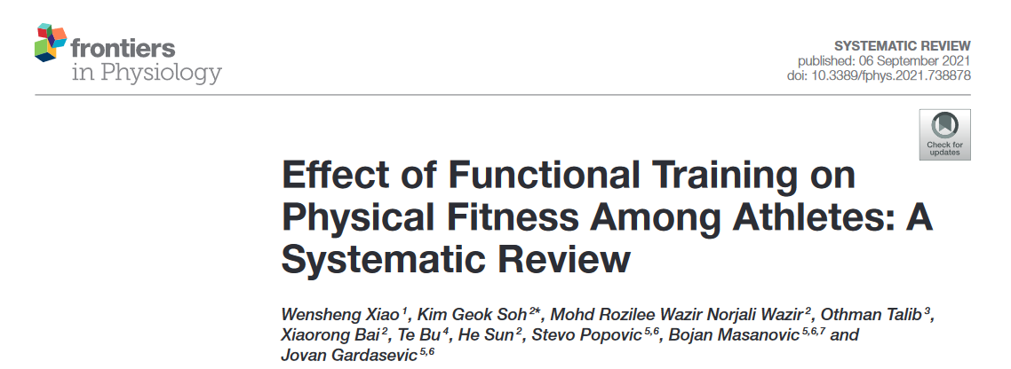
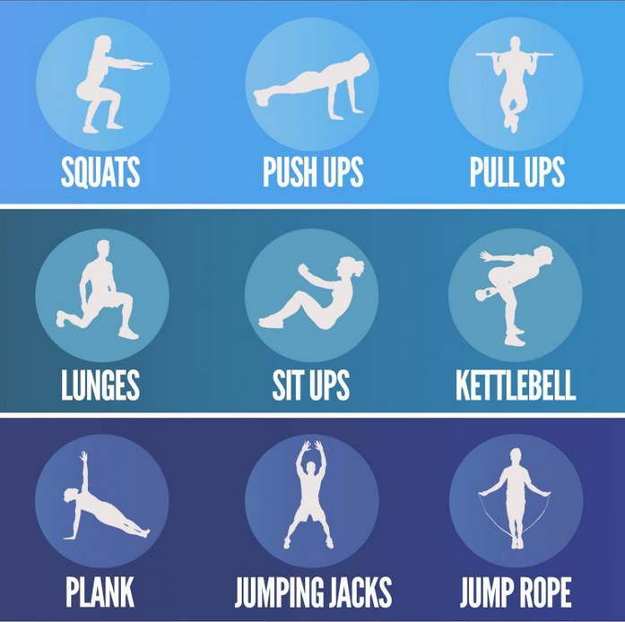
Existing evidence concludes that functional training significantly impacts speed, muscular strength, power, balance, and agility.
Furthermore, there are still limit numbers of evidence showing effect of functional training on flexibility and muscular endurance.
In contrast, no significant improvement was found in body composition where functional training was conducted.
However, the sample size in all cases was not controlled and this can influence quality and accuracy of the outcome of the study.
Most studies did not document or control exercises that were performed by participants outside of the study setting.

Slide 15
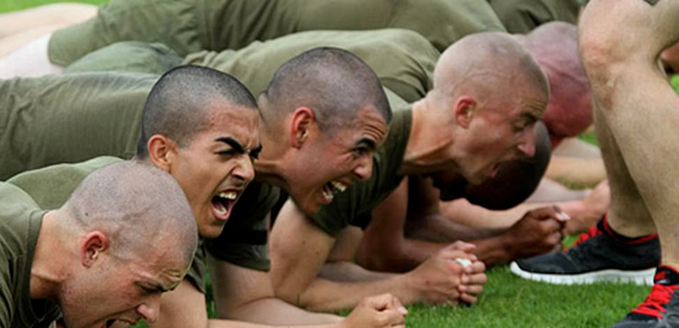

Slide 16
Additionally, it has been shown that decreasing the lumbopelvic energy production by 20% can lead to increased load on the shoulder complex by up to 34%, meaning less lumbopelvic control leads to increased forces on the glenohumeral joint.
Additionally, core stability may improve performance through a number of mechanisms including improved efficiency with neurological recruitment patterns, improved motor unit synchronization, lowering neural inhibitory reflexes, and increasing nervous system activation.

